Slide 1

Référencement RATP 2012 – 2014

Slide 2
Sommaire
Notre compréhension du besoin
Principe de la solution proposée
Modalités pratiques
Références

Slide 3


:// Notre compréhension du besoin

Slide 4
Contexte & Objectif
RFI Allianz Mobile et Tablettes
Le groupe Allianz souhaite étudier quelles seront les solutions qui lui permettront d’être présents de manière optimale sur les nouveaux supports que sont les mobiles et les tablettes
  En particulier, dans le cadre de la réalisation de projets visant à proposer comme client ces supports pour des applications internet ou extranet existantes
Pour ce faire, Allianz souhaite confier à un expert de ces technologies, connaissant son SI, la réalisation d’une étude permettant d’identifier la meilleure cible technologique possible
Cette étude devra intégrer plusieurs phases
  Prise en compte l’existant technologique Allianz
  Formalisation de préconisations techniques
  Identification d’un périmètre de réalisation d’une maquette permettant de valider la solution préconisée
  Indentification du cout de la réalisation permettant de valider cette solution
Le livrable sera constitué d’un document Word qui reprendra
  Les préconisations de solutions techniques,
  La description du périmètre du POC,
  Le chiffrage de la réalisation du POC

Slide 5

:// Principes de la solution proposée

Slide 6
Principes de la solution proposée
1. La proposition
  Valtech se propose de réaliser cette étude sous la forme d’un engagement forfaitaire
    En faisant intervenir toutes les compétences nécessaires de son coté
      Expertise dans le domaine du mobile,
      Connaissance des applications internet ou extranet potentiellement concernées,
      Ne couvre pas seulement le sujet de la solution de développement, mais également le déploiement, les tests, …
    En intégrant les inputs d’Allianz sur les différents sujets
      Documents existants Allianz à synthétiser,
      Interviews d’intervenants Allianz à identifier conjointement
        Architectes, responsables sécurité, …
    En respectant un calendrier à établir avec Allianz
      Démarrage de la mission début septembre
      Fin de mission au 10 octobre

Slide 7
Principes de la solution proposée
2. La démarche
Valtech propose une démarche itérative de construction du document
  Sur la base de 3 itérations successives
  Chaque itération permettra d’affiner le contenu du document de par le retour fait par Allianz sur le contenu
  Chaque itération permettra d’intégrer les remarques d’Allianz sur le fond et la forme du document
Valtech intégrera dans sa démarche les inputs de différentes formes
  Ceux d’Allianz, sur la base de personnes identifiées par le responsable Allianz de la mission,
  Ceux de Valtech sur la base de l’expertise mobile de Valtech,
  Ceux des clients de Valtech
De façon très macro, le contenu de nos itérations sera :
  La première livraison permettra de valider le plan du document final ainsi que qu’un premier niveau de contenu
  La deuxième livraison permettra de valider toutes les préconisations réalisées par Valtech
  La troisième livraison permettra de fournir le périmètre du POC ainsi que son chiffrage

Slide 8
Principes de la solution proposée
3.1 Le périmètre
Le périmètre de cette étude se focalise sur les éléments suivants
  Cibles technologiques (mobiles ou tablettes),
  Impacts des solutions sur l’existant (outillage, infrastructure, compétences),
  Architecture logicielle (granularité des services, marshalling, authentification, …)
  Capacité à ré-utiliser les services existants et les technologies déjà en place,
  Trajectoire de montée en compétences sur les solutions cibles,
En outre, l’objectif est de définir un périmètre de POC à réaliser afin de valider le ou les choix identifiés par l’étude
  Périmètre fonctionnel du POC,
  Cout en jour/homme de réalisation du POC,
  Compétences nécessaires
Valtech appliquera une méthode éprouvée afin de tenir compte des nombreux critères jugées structurants pour Allianz
  Pondération des critères
  Note pour chaque critère et chaque solution
  Grille de choix final
Il est possible qu’au final, plusieurs solutions soient retenues
  Soit le POC valide les différentes solutions
  Soit on réfléchit à de nouveaux critères permettant de dissocier la valeur des solutions

Slide 9
Principes de la solution proposée
3.2 Le périmètre – Quelques mots clefs
Plateformes
  iOs, Android, Windows Phone, Blackberry, …
Outils
  Xcode, Eclipse, PhoneGap, Titanium, Air, Flex, …
Technologies
  HTML 5, JavaScript, CSS, JSON, REST,…
Divers
  Performance, infrastructure, charte graphique, charte de développement
Qualité et test
  UISpec, OCUnit, Junit, Hudson, Maven, …

Slide 10
Principes de la solution proposée
3.2 Le périmètre – Quelques mots clefs
Plateformes
  iOs, Android, Windows Phone, Blackberry, …
Outils
  Xcode, Eclipse, PhoneGap, Titanium, Air, Flex, …
Technologies
  HTML 5, JavaScript, CSS, JSON, REST,…
Divers
  Performance, infrastructure, charte graphique, charte de développement
Qualité et test
  UISpec, OCUnit, Junit, Hudson, Maven, …

Slide 11
Risques identifiés et recommandations
4. Les risques
La mission nécessite d’avoir une bonne connaissance de l’existant du groupe Allianz afin de prendre en compte tous les critères importants de choix
  Valtech a travaillé sur plusieurs projets chez Allianz et dispose donc de plusieurs consultants qui maitrisent parfaitement ce contexte technique
Le périmètre de la mission est très large
  Valtech ne va apprendre sur cette mission mais enverra des consultants ayant déjà réalisé des missions de conseil du même genre
  Les consultants arrivent avec des compétences et une méthodologie

Slide 12










Principes de la solution proposée
6. Le planning
Itération 1
Itération 2
Itération 3
Kick-off meeting
Cadrage: recueil des spécificités et contexte Allianz
Proposition de plan et contenu
Rédaction itérative des différents chapitres des livrables
Définition du périmètre et chiffrage du POC
05/09
16/9
28/9
7/10

Slide 13
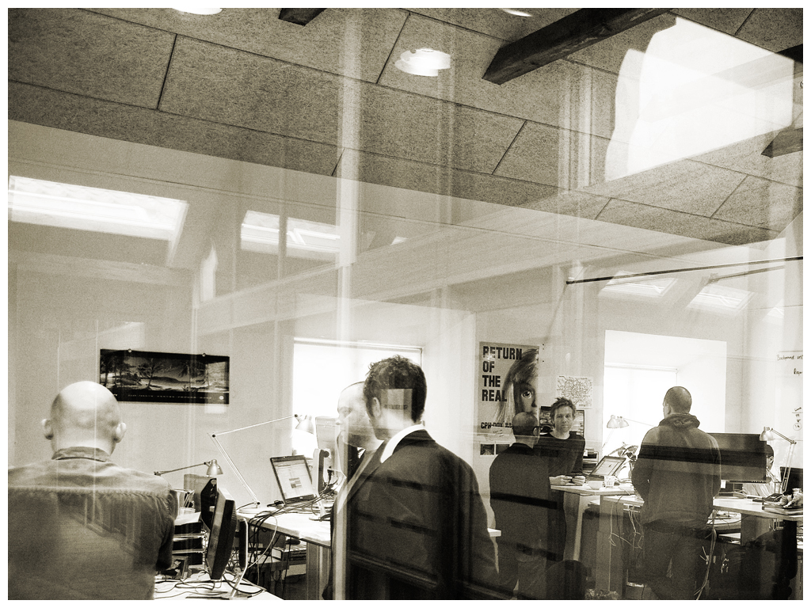
:// Modalités pratiques

Slide 14
Modalités pratiques
1. Engagement contractuel
Activité | Charge j.h | Coût en € H.T.
Etat de l'art des technologies mobile | 30 | 26 550
TOTAL |  | 26 550
Lieu de la mission
  La mission sera réalisée chez Allianz pour les réunions de travail, pour les activités ne nécessitant pas la présence effective des intervenants, celles-ci pourront être réalisées dans les locaux de Valtech
Validation des livrables
  Allianz dispose d’un délai de 5 jours ouvrés pour émettre des remarques sur les livrables fournis pas le prestataire
  Le prestataire disposera d’un délai de correction du livrable de 10 jours ouvrés suivant la notification de réserves ou remarques formulées par Allianz
  Modalités de facturation
  La facturation s’effectuera selon les jalons suivants
  30% à la commande
  70% à la remise des livrables validés
  Le taux de TVA à appliquer est celui en vigueur au moment de la facturation

Slide 15
Modalités pratiques
2. Clauses applicables
Validité de la proposition :
  Cette proposition est valable 90 jours à compter de sa date d’émission.
Frais de mission
  Nos tarifs ne comprennent pas les frais de déplacement et d’hébergement effectués hors région parisienne. Ces frais seront facturés sur justificatifs ou dans le cadre d’un forfait.
Modalités de paiement
  Délai de paiement : 30 jours fin de mois
  Nos coordonnées bancaires
    FORTIS
    Code banque : 30488
    Code agence : 00073
    N° de compte : 00027339852
    Clé RIB : 73

Slide 16
Modalités pratiques
3. Engagements
Confidentialité
  Valtech s’engage à respecter une stricte confidentialité à l’égard des faits, informations ou documents portés à sa connaissance ou élaboré lors de la prestation
Propriété des produits de la mission
  A l’issue de la prestation, le Client possède l’entière propriété des livrables produits
Confidentialité de la proposition
  Ce document est la propriété de Valtech et ne peut être communiqué et/ou reproduit sans une autorisation préalable
Clause de non sollicitation de personnel
  Dans le cadre de leurs relations d’affaires, le Client s’interdit expressément de solliciter en vue d’une embauche ou d’embaucher directement ou indirectement tout collaborateur de Valtech affecté à l’exécution des prestations objet du contrat
  La présente interdiction s’applique pendant toute la durée du contrat et pendant une période de un an à compter de la cessation du contrat
  En cas d’infraction à la présente interdiction, le Client sera tenu de payer à la société Valtech, à titre de clause pénale, une indemnité forfaitaire d’un montant égal à 12 mois du dernier salaire brut mensuel de la personne sollicitée ou embauchée, majorée de tous les frais de recrutement d’un remplaçant

Slide 17
Modalités pratiques
4. Renseignements juridiques et administratifs
Dénomination sociale : VALTECH
Forme juridique : Société Anonyme
Capital : 2 346 636,30 Euros
Adresse postale :
Valtech S.A
103 rue de Grenelle
75007 Paris
Numéro de Registre du Commerce : Paris B 389 665 167
Siret : 389 665 167 00059

Slide 18


:// Références

Slide 19

Références
PSA – Définition de la stratégie de développement mobile Groupe
Référencement des technologies déjà mises en œuvre dans le groupe
Etude comparative des différentes solutions existantes
  Technicité, cout de mise en œuvre, qualité, pérennité, intégration dans le SI existant…
Rédaction d’un document de synthèse des résultats
Présentation des résultats à la direction informatique PSA

Slide 20

Références
EDF – sécurisation de flotte
Étude de la sécurité des OS mobiles en vue du déploiement d’une flotte mobile pour les salariés
Sécurisation de l’outil de messagerie (cryptage, authentification forte)
Comparaison des différentes solutions techniques du marché (iOS, Android, WM 7)

Slide 21
Références
EDF – Comparatif de solution de développement multi-plateformes
Identification des différentes solutions crédibles du marché : HTML 5, PhoneGap, Titanium Mobile, Adobe Air
Création d’une matrice de comparaison de ces solutions entre elle dans le contexte EDF
Etude approfondie des solutions les plus matures
Présentation des résultats

Slide 22

Références
Crédit Agricole SA – Définition d’un cadre de cohérence technique
Rédaction et mise à jour du cadre de cohérence technique des architectures du Crédit Agricole
Migration d’un document classique de type Word à une solution interactive basée sur la solution de Wiki TikiWiki
Mise à jour régulière du contenu de l’outil en fonction des changements de solutions standards, dans le cadre d’une mission plus globale de responsable des architectures techniques pour les MOE de Crédit Agricole SA

Slide 23
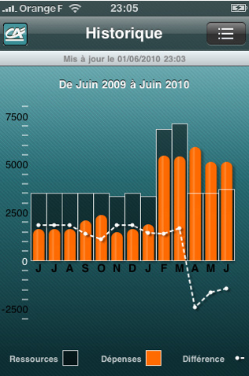

Références
Crédit Agricole SA – Mon Budget
Application de banque en ligne du Crédit Agricole
Reprise du code Xcode
Optimisation et sécurisation du back-office

Slide 24
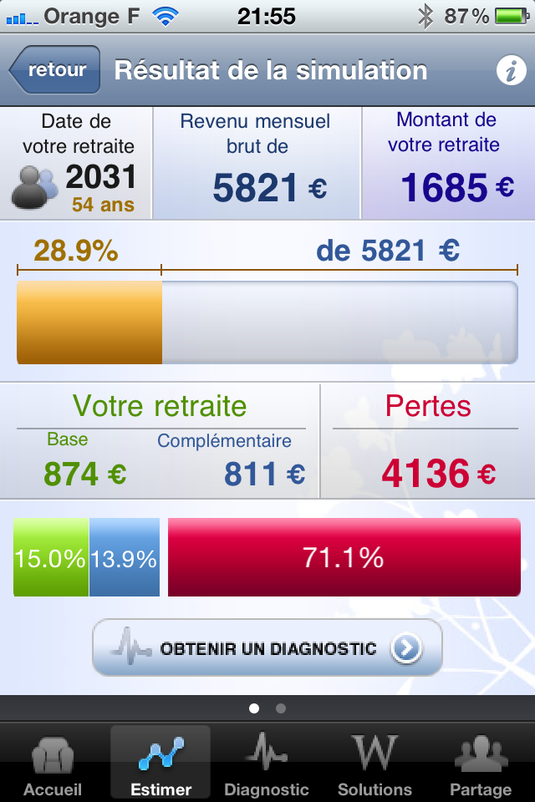

Références
Allianz W Finance – Ma retraite
Conception et réalisation d’une application de bout en bout
Définition de la stratégie
Conception graphique
Développement et test
Livraison et déploiement sur deux plateformes
cibles (iOS et Android)

